Slide 1

CAU CHATBOT
void OSS_team12 ( ) {
Leader 김상헌(20145523);
Member 김성민(20146290);
Member 김영현(20145822);
Member 송제웅(20141261);
Member 이지호(20141001);
PPT.start(송제웅);
}

Slide 2
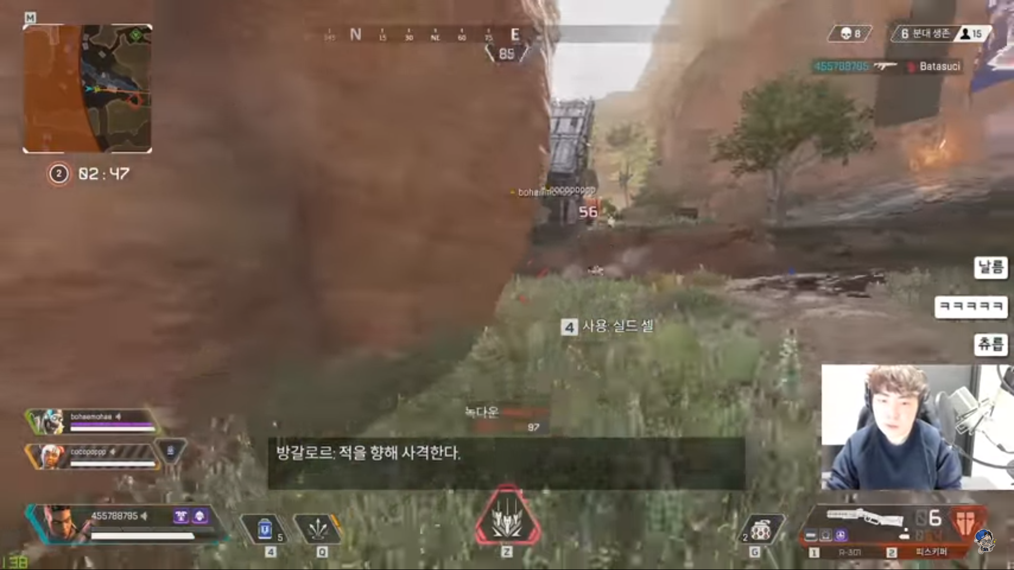

Slide 4
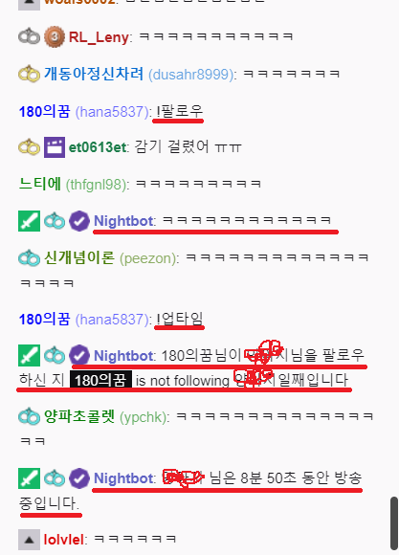

Slide 5
한글에 특화된
오픈소스
스트리밍 서비스용 챗봇
을 만들자!!

Slide 6



상용화된 채팅 관리 봇 | 지원 플랫폼 |  | 한글 지원 여부 | 오픈소스 여부
 | 트위치 | 유튜브
Nightbot | O | O | O | X
Phantom bot | O | X | X | O
싹둑 | O | X | O | X

Slide 7
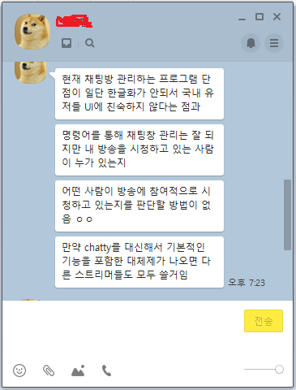
중앙대컴공14학번최고의아웃풋 36만유튜버 및 머기업스트리머 겸업의
B군
구독안한 흑우없제?

Slide 8
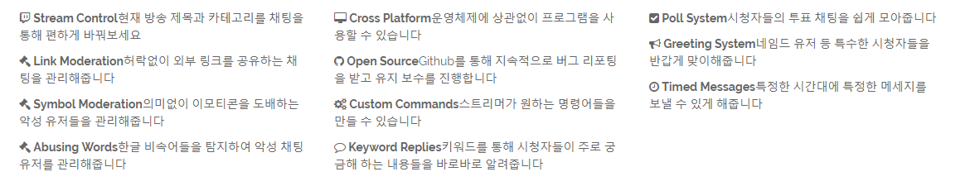
FEATURES

Slide 9
CAU CHATBOT ???
Opensource Chat-bot
한글 지원
욕설 탐지
Youtube/트위치
시청자 탐색
채팅 통계자료 작성

Slide 10
CAU CHATBOT ???
Opensource Chat-bot
한글 지원
욕설 탐지
Youtube/트위치
시청자 탐색
채팅 통계자료 작성

Slide 11
API
Server
Java
Script
Api request
JAVA
Program
json

Slide 12
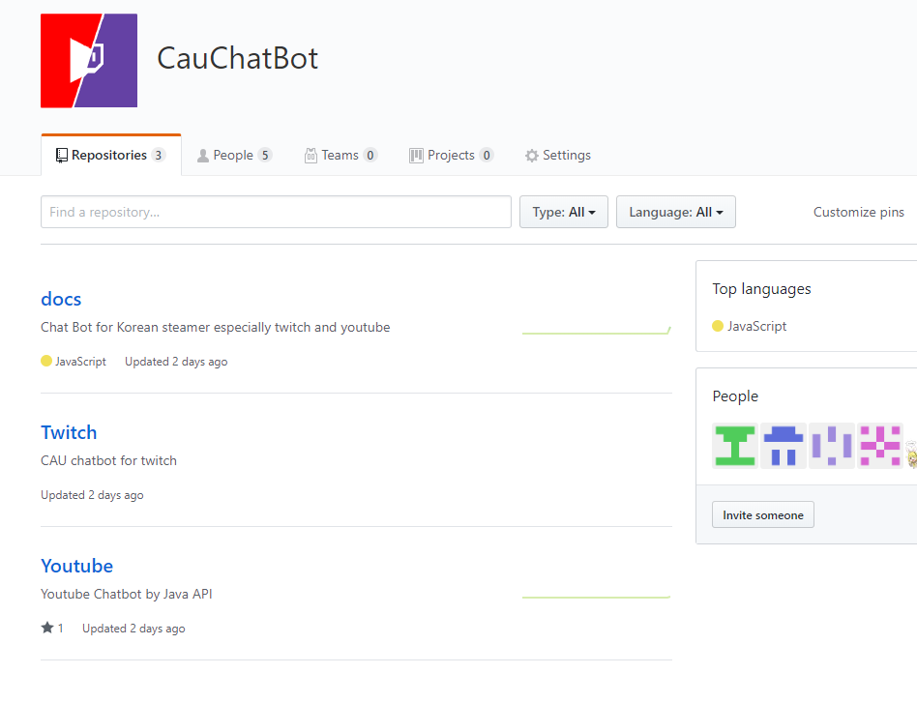
Github Page
Cau Chat Bot만을 위한Github Organization을 통해 프로젝트 관리
개발목표, 진행상황 등을 Github을 통해 항시 공유
Docs – API, 참고 문서, 발표자료 등을 위한 repository
Twitch – CauChatBot for Twitch repository
Youtube – CauChatBot for Youtube repository

Slide 13
역할분담
이름 | 팀장 | 개발자 | 유튜브 | 트위치 | 테스터 | 문서 | 발표
킹갓빛상헌 | O | O | O |  |  | O
제너럴마제스티성민 |  | O | O |  |  |  | O
차가워보이지만따뜻한영현 |  | O | O |  | O
떨거지제웅 |  | O |  | O |  |  | O
지나가던지호 |  | O |  | O | O

Slide 14
Q&A
궁금한 점 질문 주세요
제일 잘생긴사람이 답변드립니다

